Slide 1

PowerWEISS
2020
Klarheit statt Schonung

Slide 2

TITEL TRENNFOLIE

Slide 3

TITEL TRENNFOLIE

Slide 4
TOPIC
Dashpoint 1
  Dashpoint 1.1
  Dashpoint 1.2
  Dashpoint 1.3
  Dashpoint 1.4
    1.4.1
    1.4.2
    1.4.3
    1.4.4

Slide 5
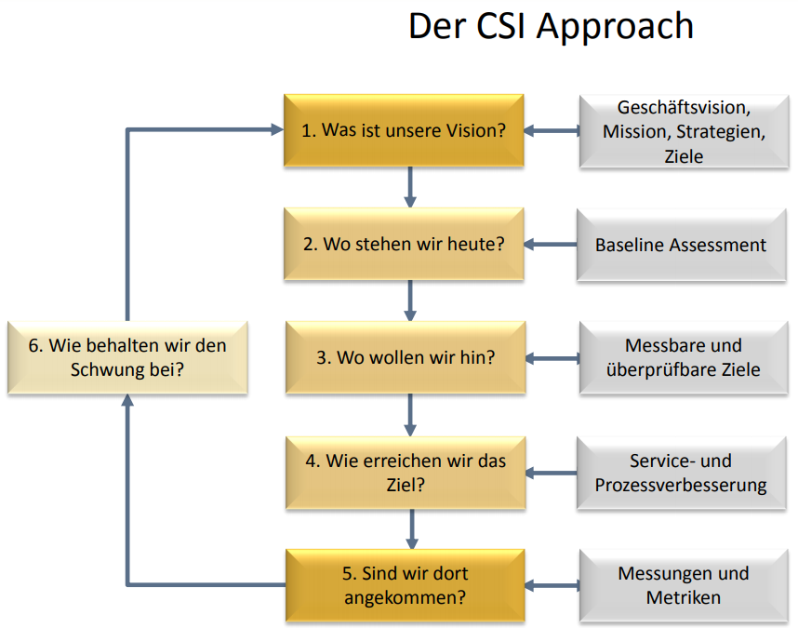
Überschrift

Slide 6
Überschrift
..
..
..

Slide 7
Überschrift
…
…
…

Slide 8
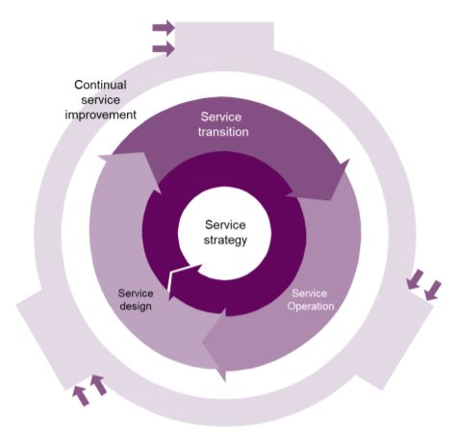
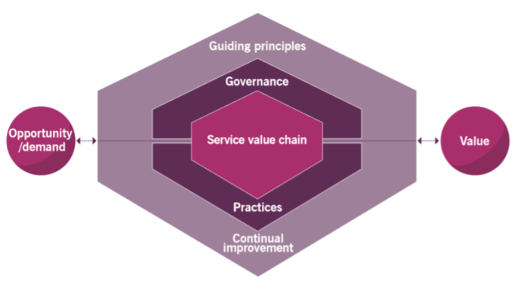

Überschrift
Untertitel

Slide 9

Überschrift

Slide 10
Überschrift
Text
Text
Text
Text
Text
Text
Text

Slide 11
Überschrift
Text
Text
Text
Text
Text
Text
Text

Slide 12
Überschrift
Kategorie 1
Architecture management
Kategorie 2
Availability management
Kategorie 3
Deployment management
Software development and management
Infrastructure and platform management
Business analysis
Capacity and performance management
Change control
Incident management
IT asset management
Monitoring and event management
Problem management
Release management
Service catalogue management
Service Configuration management
Service continuity management
Service design
Service Desk
Service level management
Service request management
Service validiation and testing
Continual Improvement
Information security management
Knowledge management
Measurement and reporting
Organizational change management
Portfolio management
Project management
Relationship management
Risk management
Service financial management
Strategy management
Supplier management
Workforce and talent management

Slide 13
Neue und Veränderte Praktiken
(Demand Mgmt ist keine Praktik mehr)
Generelle Management Praktiken
Architecture management
Workforce and talent management
Service Management Praktiken
Availability management
Service validiation and testing
Technische Management Praktiken
Deployment management
Software development and management
Continual Improvement
Information security management
Knowledge management
Measurement and reporting
Organizational change management
Portfolio management
Project management
Relationship management
Risk management
Service financial management
Strategy management
Supplier management
Business analysis
Capacity and performance management
Change control
Incident management
IT asset management
Monitoring and event management
Problem management
Release management
Service catalogue management
Service Configuration management
Service continuity management
Service design (inkl. Design Thinking)
Service Desk
Service level management
Service request management
Infrastructure and platform management

Slide 14
Betriebsorga: Schwerpunkt Personalwirtschaft
Richtlinie wurde erstellt und kann verabschiedet werden
Neue Zeiterfassung kommt
Neue interne Prozesse und Abläufe ergeben sich
Urlaubs-planung
BV
Flexible Arbeitszeit
Richtlinie für die Sicherstellung der Erreichbarkeit im Support
Flexible Arbeitszeitgestaltung vs. Service Levels und Kundenzufriedenheit
Planung Jahresurlaub
Neue Prozesse Urlaubs-/ Abwesenheitsanträge und Genehmigungen
Umsetzung der arbeitsvertraglichen Definitionen
ab Februar 2020
Dienstreise-verordnung
BV
Service
Desk
Bereits Servicedienstleitungen mit Kunden vereinbart, ohne konsequente Regelung der Bedingungen für Mitarbeiter, sowie deren Verantwortung
Kein funktionierendes „Notfall-Telefon“ ohne dass Mitarbeiter einbezogen werden bei Umsetzung
BV
Rufbereit-schaft
Regelungen für dienstliche Auswärtstätigkeiten
Eigenes Hotelbuchungsportal WEISS
Vereinfachung von Reisekostenabrechnungen

Slide 15
Überschrift
ITIL ist ein Moloch – Nein, viel schlanker und nicht mehr so detailliert beschreibend
ITIL ist zu prozesslastig – Wir sprechen nicht mehr von Prozessen, sondern von Praktiken
ITIL ist Wasserfall – Mit den Leitprinzipien und dem Fokus auf den Mehrwert sind agile Grundsätze verankert worden
ITIL ist veraltet – mit ITIL 4 haben wir eine auf die aktuellen Herausforderungen ausgerichtetes Rahmenwerk
ITIL ist reine Theorie – War es nie – ist basierend auf aktuellen Best Practises
ITIL braucht es nicht mehr – DevOps ist ein Valuestream, aber nicht der einzige für die Erbringung von Services, ITIL 4 bietet die Grundlage dazu
ITIL ist eine reine Schulungsmaßnahme – Nur, wenn sich die Organisation nicht genügend auf die Veränderung einstellt.
ITIL ist tot – aber tot gesagte leben länger – und wie!

Slide 16
Titel Trennfolie
untertitel

